Slide 1
Visualización de Datos Aplicada
Clase 1
Bienvenida
Profesor: Joshua Kunst Fuentes

Slide 2



Visualización de Datos Aplicada
Clase 1
Bienvenida
Profesor: Joshua Kunst Fuentes

Slide 3
Bienvenidos

Slide 4

Acerca de Mi!
Joshua Kunst Fuentes
Magíster Estadística.
+10 años en Riesgo Crédito. Muuuchos bancos y similares.
Profesor de diversos cursos de pregrado, diplomados y magíster.
He desarrollado algunos paquetes de R.

Slide 5
Acerca de Ustedes!
https://forms.gle/wZGW37vV9WfdXqzN6
Ustedes!
Este curso es para ustedes!

Slide 6
Acerca del Curso
01
Comprender los fundamentos teóricos
Principios y conceptos fundamentales de datavis: modelo conceptual, transformaciones de datos, representaciones visuales.
02
Técnicas de diseño efectivas
Comprensión de las tareas y audiencias, selección de representaciones visuales adecuadas, aplicación de principios de diseño y la evaluación de la usabilidad de las visualizaciones.
03
Herramientas y tecnologías
Adquirir habilidades prácticas en el uso de herramientas y tecnologías específicas para la visualización de datos: ggplot2, htmlwidgets, shiny
04
Casos de estudio y aplicaciones prácticas
Explorar ejemplos prácticos y casos de estudio que permitan aplicar los conceptos y técnicas aprendidas en contextos reales.

Slide 7
Lo que veremos en el curso:

Slide 8
Programa
8 Clases desde 29 julio a 16 agosto. Horario 18:30 – 21:45, break 20:00 a 20:15.
Bienvenida. Conocernos. Historia. Definiciones. Ejemplos.
Marco teórico: Frameworks de visualización WWH. T.Munzner, A.Kirk, E.Tufte
Grammar of graphics Codificación de datos / ggplot2, plotnine
Clase práctica “Visualización de Tablas”. Buenas prácticas, colores.
Visualización modelos Predictivos, Datos espaciales
Interactividad / HTMLWidgets.
Desarrollo de Dashboards / Flexdashboard, Shiny.
Aplicaciones

Slide 9
Evaluaciones
2 evaluaciones
Primera evaluación a mitad del curso.
Una Evaluación final
Ponderación 50% 50%.

Slide 10
Comencemos con un poco de Historia El que sabe de donde viene…

Slide 11
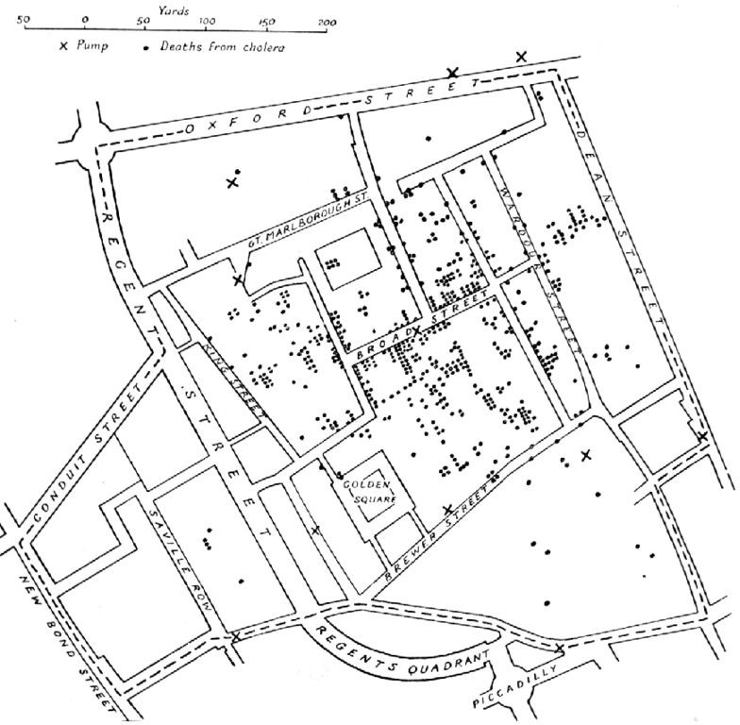
Mapa de 1854 del Dr. John Snow
Relaciona brote de cólera ocurridos en Londres (Soho). Hito importante de datavis y epidemiología.
Se creía que el cólera se propagaba a través del aire y no se había establecido conexión entre la enfermedad y el consumo de agua contaminada.
El mapa apoyaba la hipótesis de Dr. Snow. Lo construyó al ir recopilando información sobre los casos y mapear las ubicaciones.

Slide 12
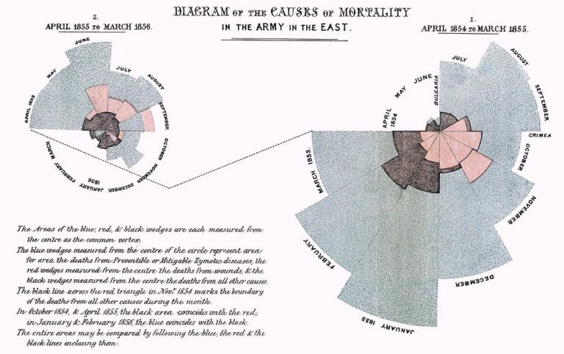
Diagrama de la Rosa de Crimea de Florence Nightingale
Florence Nightingale, enfermera y estadística británica se dio cuenta: Más gente moría por tifoidea o cólera que por la guerra de Crimea (1853-1856).
El área roja representa las muertes ocasionadas por heridas de batalla.
El área azul representa las muertes ocasionadas por enfermedades infecciosas que se pudieron prevenir.
Y el área negra representa las muertes catalogadas como “distinta causa”.

Slide 13
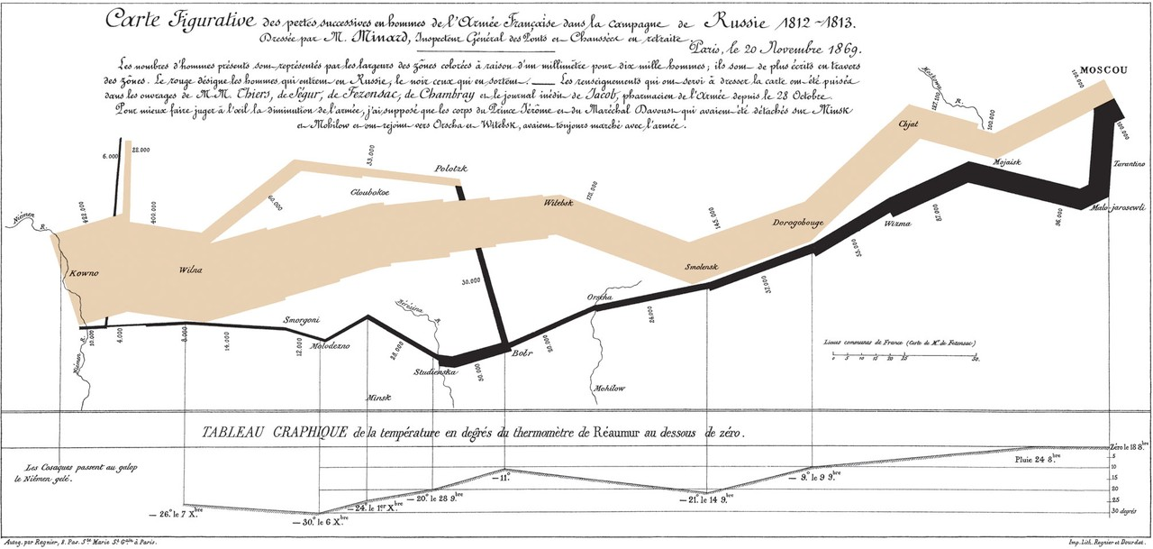
Mapa de (Charles Jospeh) Minard de 1869:
“La marcha de Napoleón hacia Rusia“
Combina varios elementos visuales para representar información compleja:
Ubicación geográfica.
Tamaño fuerzas militares.
Temperatura.
Avance y disminución de tropas.

Slide 14
¿Que es visualización?

Slide 15
¿Qué es visualización ? (ver. 0)
Una definición…
Proceso de representar datos abstractos y complejos mediante representaciones visuales para facilitar la comprensión, el análisis y la comunicación de la información.
A través de la visualización, los datos se transforman en representaciones gráficas que aprovechan las capacidades perceptuales y cognitivas de los usuarios para extraer significado y conocimiento.

Slide 16
¿Qué es visualización?
Definición de Tamara Munzner "Visualization Analysis and Design"
Los sistemas computacionales de visualización proveen representaciones visuales de conjuntos de datos diseñadas para ayudar a las personas a efectuar tareas de manera más efectiva.

Slide 17
¿Qué es visualización?
Definición de Tamara Munzner "Visualization Analysis and Design"
Los sistemas computacionales de visualización proveen representaciones visuales de conjuntos de datos diseñadas para ayudar a las personas a efectuar tareas de manera más efectiva.
Notes:
la visualización es adecuada cuando existe la necesidad de aumentar las capacidades humanas en lugar de reemplazar a las personas con métodos computacionales de toma de decisiones

Slide 18
¿Qué es visualización?
Definición de Tamara Munzner "Visualization Analysis and Design"
Los sistemas computacionales de visualización proveen representaciones visuales de conjuntos de datos diseñadas para ayudar a las personas a efectuar tareas de manera más efectiva.
Capacidad de procesamiento. Es rápido, incluso con mucha información.
Escalabilidad.
Notes:
la visualización es adecuada cuando existe la necesidad de aumentar las capacidades humanas en lugar de reemplazar a las personas con métodos computacionales de toma de decisiones

Slide 19
¿Qué es visualización?
Definición de Tamara Munzner "Visualization Analysis and Design"
Los sistemas computacionales de visualización proveen representaciones visuales de conjuntos de datos diseñadas para ayudar a las personas a efectuar tareas de manera más efectiva.
El sistema visual humano es un canal de “banda ancha” al cerebro (paralelo).
El sonido es secuencial. Tacto posee bajo ancho de banda.
Gusto/Olfato no existen dispositivos para reproducir este tipo de información.
Notes:
la visualización es adecuada cuando existe la necesidad de aumentar las capacidades humanas en lugar de reemplazar a las personas con métodos computacionales de toma de decisiones

Slide 20
¿Qué es visualización?
Definición de Tamara Munzner "Visualization Analysis and Design"
Los sistemas computacionales de visualización proveen representaciones visuales de conjuntos de datos diseñadas para ayudar a las personas a efectuar tareas de manera más efectiva.
Estadísticos/resúmenes pierden infomación por naturaleza.
Ver más adelante la Docena Datasaurus.
Notes:
la visualización es adecuada cuando existe la necesidad de aumentar las capacidades humanas en lugar de reemplazar a las personas con métodos computacionales de toma de decisiones

Slide 21
¿Qué es visualización?
Definición de Tamara Munzner "Visualization Analysis and Design"
Los sistemas computacionales de visualización proveen representaciones visuales de conjuntos de datos diseñadas para ayudar a las personas a efectuar tareas de manera más efectiva.
No necesitamos datavis cuando la tarea puede ser totalmente automatizada.
Es posible que no sepamos qué preguntas tenemos de antemano.
Notes:
la visualización es adecuada cuando existe la necesidad de aumentar las capacidades humanas en lugar de reemplazar a las personas con métodos computacionales de toma de decisiones

Slide 22
Ejercicio sobre
Representaciones Visuales:
Si nos dicen que dos datasets poseen los mismos estadísticos unos datos poseen los mismos estadísticos/resúmenes (promedio/varianza).
¿Son necesariamente similares o los mismos?

Slide 23
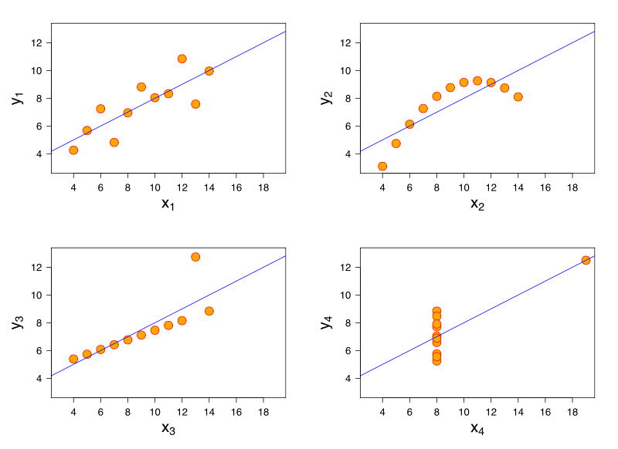
Ejercicio sobre
Representaciones Visuales:
Si nos dicen que dos datasets poseen los mismos estadísticos unos datos poseen los mismos estadísticos/resúmenes (promedio/varianza).
¿Son necesariamente similares o los mismos?
Este subconjunto posee los mismas “propiedades estadísticas”. https://es.wikipedia.org/wiki/Cuarteto_de_Anscombe

Slide 24

Representaciones Visuales
https://www.autodesk.com/research/publications/same-stats-different-graphs

Slide 25
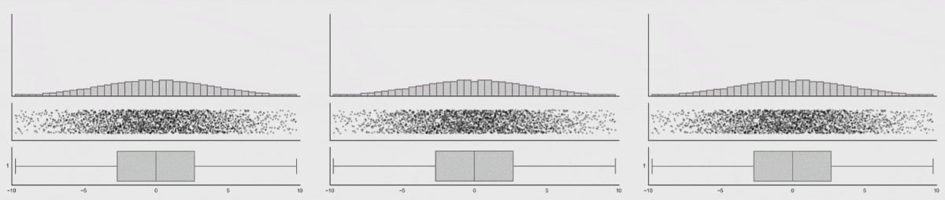
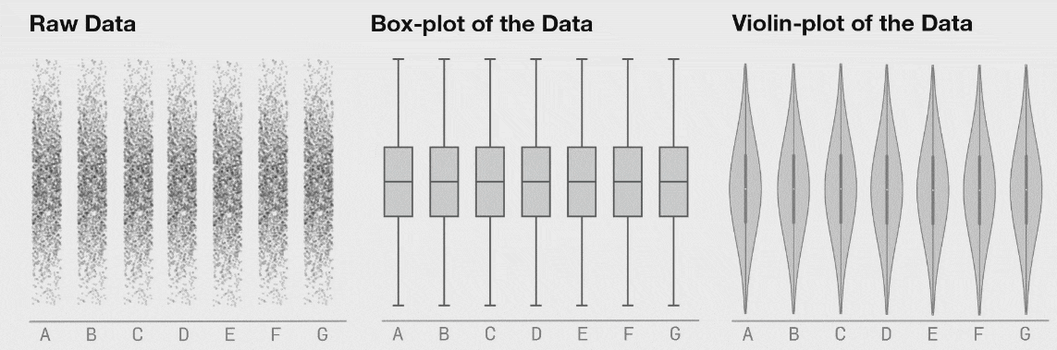
Representaciones Visuales
https://www.autodesk.com/research/publications/same-stats-different-graphs

Slide 26
¿Existe la mejor visualización? Ejemplo adaptado del tweet de Lisa Charlotte Rost que a su vez está viene del ejemplo del libro "Show me the numbers" de Stephen Few.

Slide 27
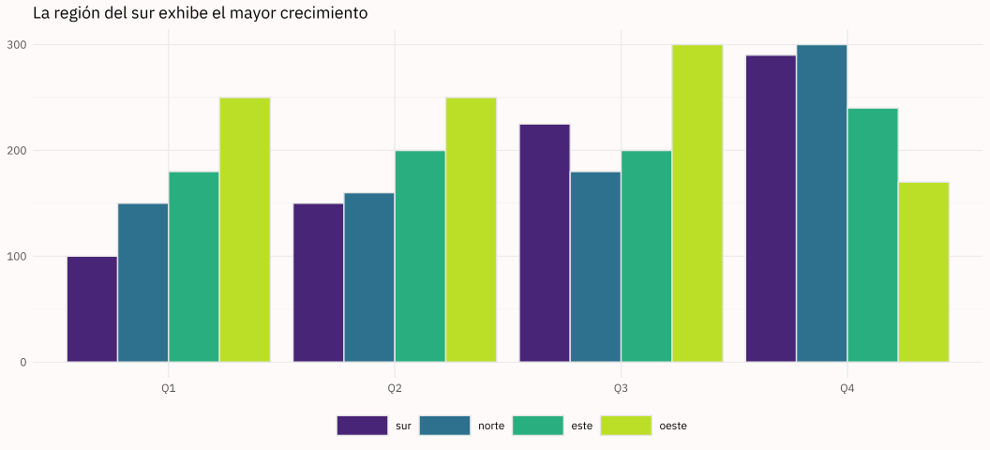
Opción 1

Slide 28
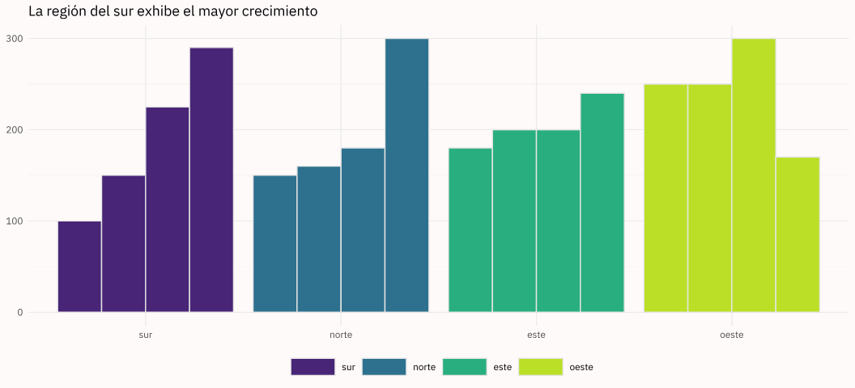
Opción 2

Slide 29
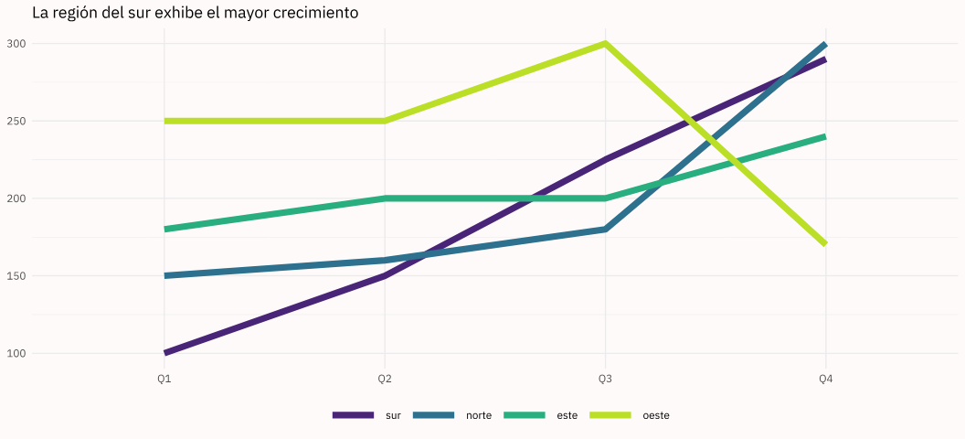
Opción 3

Slide 30
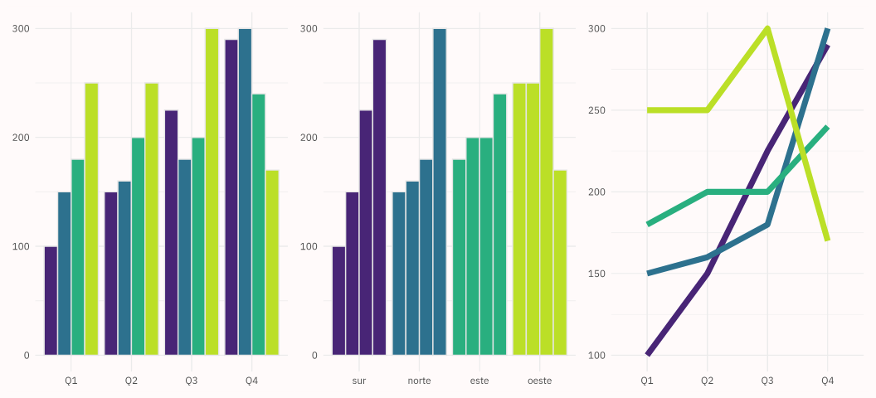
¿Cuál es la mejor opción?

Slide 31
Vamos a la consola(!)(?)

Slide 32
Ante de ir a consola
Nuestro ambiente de trabajo
Utilizaremos R como herramienta principal. Se puede utilizar RstudioCloud en caso de no querer instalar nada en vuestro PC.
Cloning a GitHub repo into an rstudio.cloud project
https://www.youtube.com/watch?v=B2PJQxRuMFw&ab_channel=MauroLepore
Repositorio a clonar es https://github.com/jbkunst/DBDC-visualizacion-de-datos.
Material también estará en https://ep.ingenieriauc.cl/.
Notes:
la visualización es adecuada cuando existe la necesidad de aumentar las capacidades humanas en lugar de reemplazar a las personas con métodos computacionales de toma de decisiones

